Slide 1
Математика 2 класс
Учитель начальных классов
Глухова Н.А.

Slide 2
«Знаешь – говори, не знаешь – слушай».

Slide 3
13 | 20 | 2 | 5 | 22 | 20 | 30 | 54
Д | Е | Ц | И | М | Е | Т | Р

Slide 4
1 группа Измерить длину парты. 2 группа Измерить длину доски. 3 группа Измерить длину пола класса. 4 группа Измерить длину шкафа. 5 группа Измерить высоту двери.

Slide 5
МЕТР

Slide 6
1М
10 дм
=
100 см

Slide 7
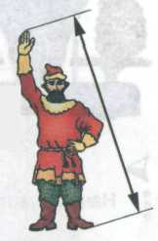
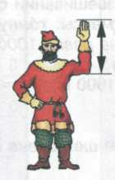
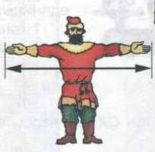
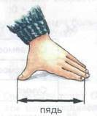
Древние единицы измерения:
Пядь
Локоть
Маховая сажень
Косая сажень

Slide 8
1 уровень
1 м | 5 дм | 4 дм | 7 дм | 8 дм | 1 дм | 3 дм | 9 дм | 2 дм | 6 дм
 | 5 дм | 6 дм | 3 дм | 2 дм | 9 дм | 7 дм | 1 дм | 8 дм | 4 дм
2 уровень
1 м | 5 дм | 4 дм | 20 дм | 8 дм | 60 см | 3 дм | 9 дм | 40 см | 6 дм | 50 см | 1 дм
 | 5 дм | 6 дм | 80 см | 2 дм | 40 см | 7 дм | 1 дм | 60 см | 4 дм | 50 см | 9 дм

Slide 9
Практическая работа
Работа в парах
Измерить длину парты в локтях.
Какого роста была Дюймовочка?
Каков был рост человека, про которого говорят «от горшка два вершка»?
7 футов под килем – сколько это метров?
1 дм
1 дм
1 дм
1 дм
1 дм
1 дм
1 дм
1 дм
1 дм
1 дм

Slide 10
Единицы измерения длины
Были в старину Существуют сейчас
Сантиметр
Сажень Локоть Метр
Аршин Дециметр
Вершок

Slide 11
Сегодня я узнал……… Было интересно……… Было трудно………. Я выполнял задания………… Я понял, что……………. Теперь я могу………. Меня удивило………. Урок дал мне для жизни….. Мне захотелось……

Slide 12
Спасибо за работу!

